Slide 1





















15 WRZEŚNIA
Międzynarodowy
Dzień Kropki
Szkolny Konkurs Plastyczny
dla klas I-III
WYNIKI KONKURSU 2025

Slide 2
"Krajobraz kropką malowany"
Nagrody otrzymali:

Slide 3

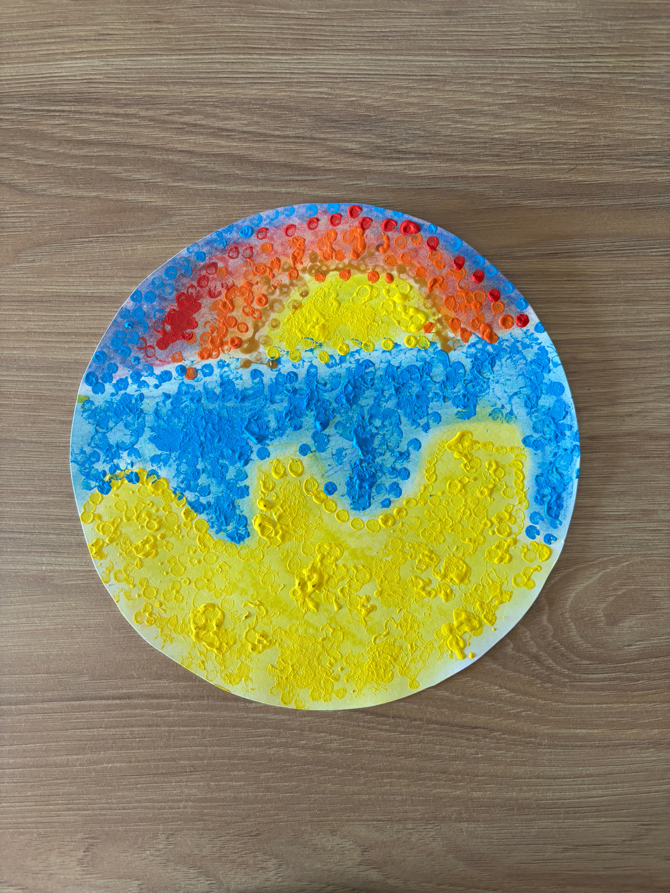

Julian Ziółek
kl. IA

Slide 4
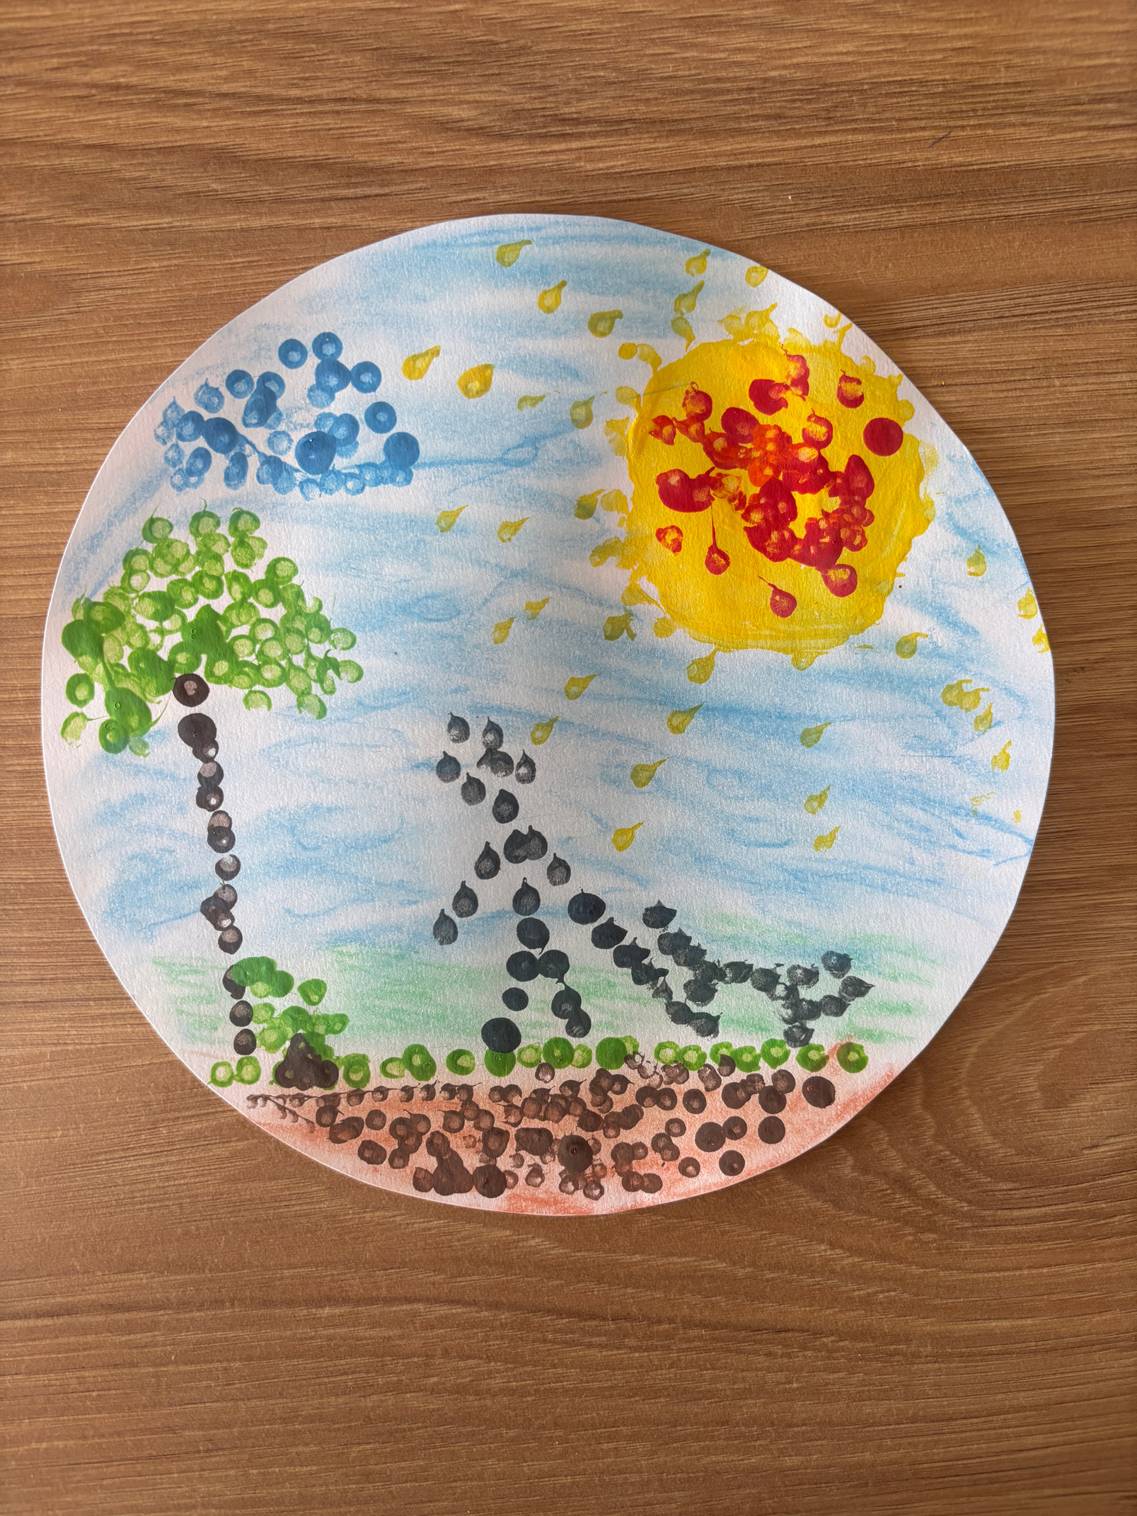
Konrad Kapusta
kl. IB

Slide 5
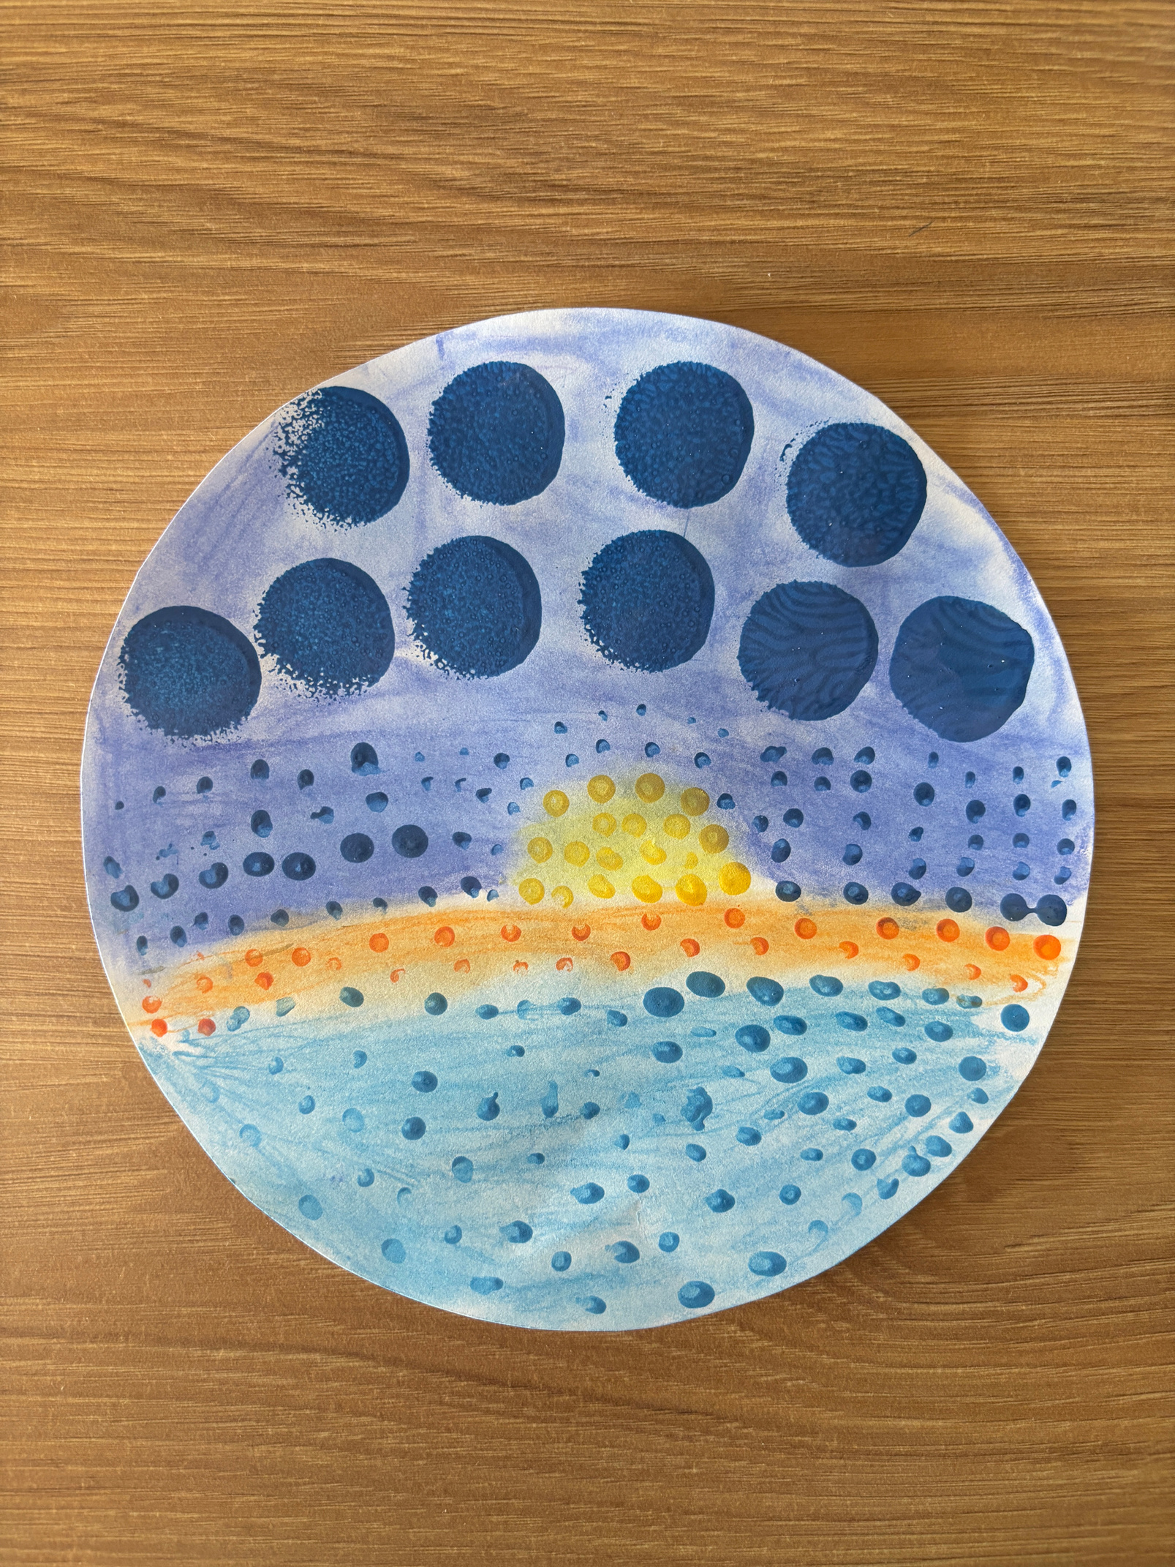
Karol Pokojski
kl. IB

Slide 6
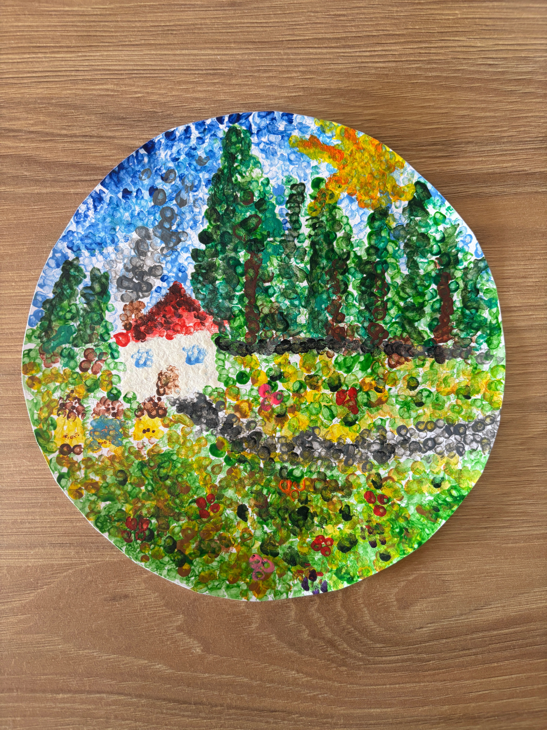
Miłosz Pałac
kl. IIB

Slide 7
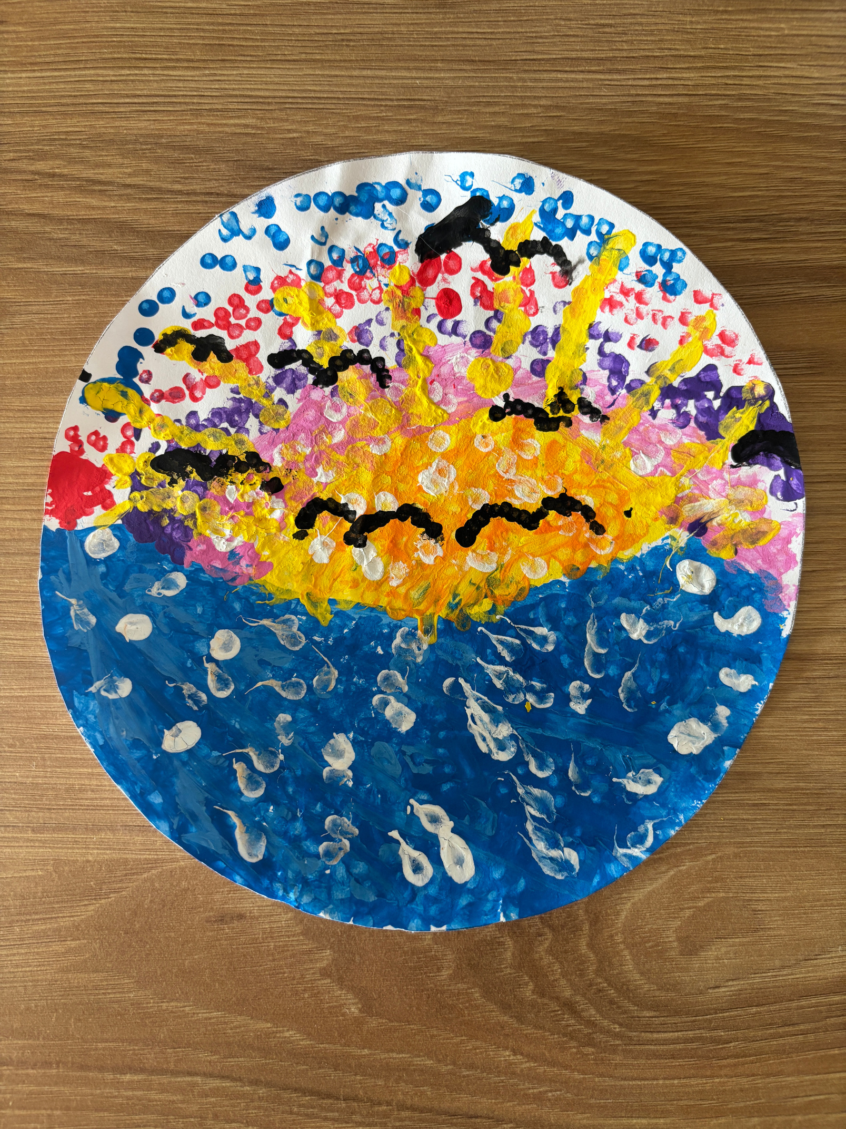
Laura Siwiło
kl. IIB

Slide 8
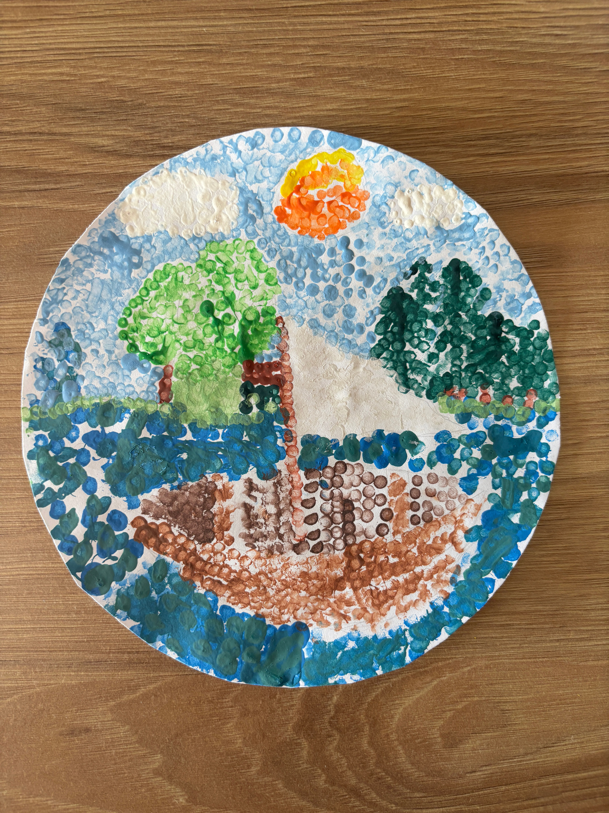
Emilia Babańczyk
kl. IIB

Slide 9
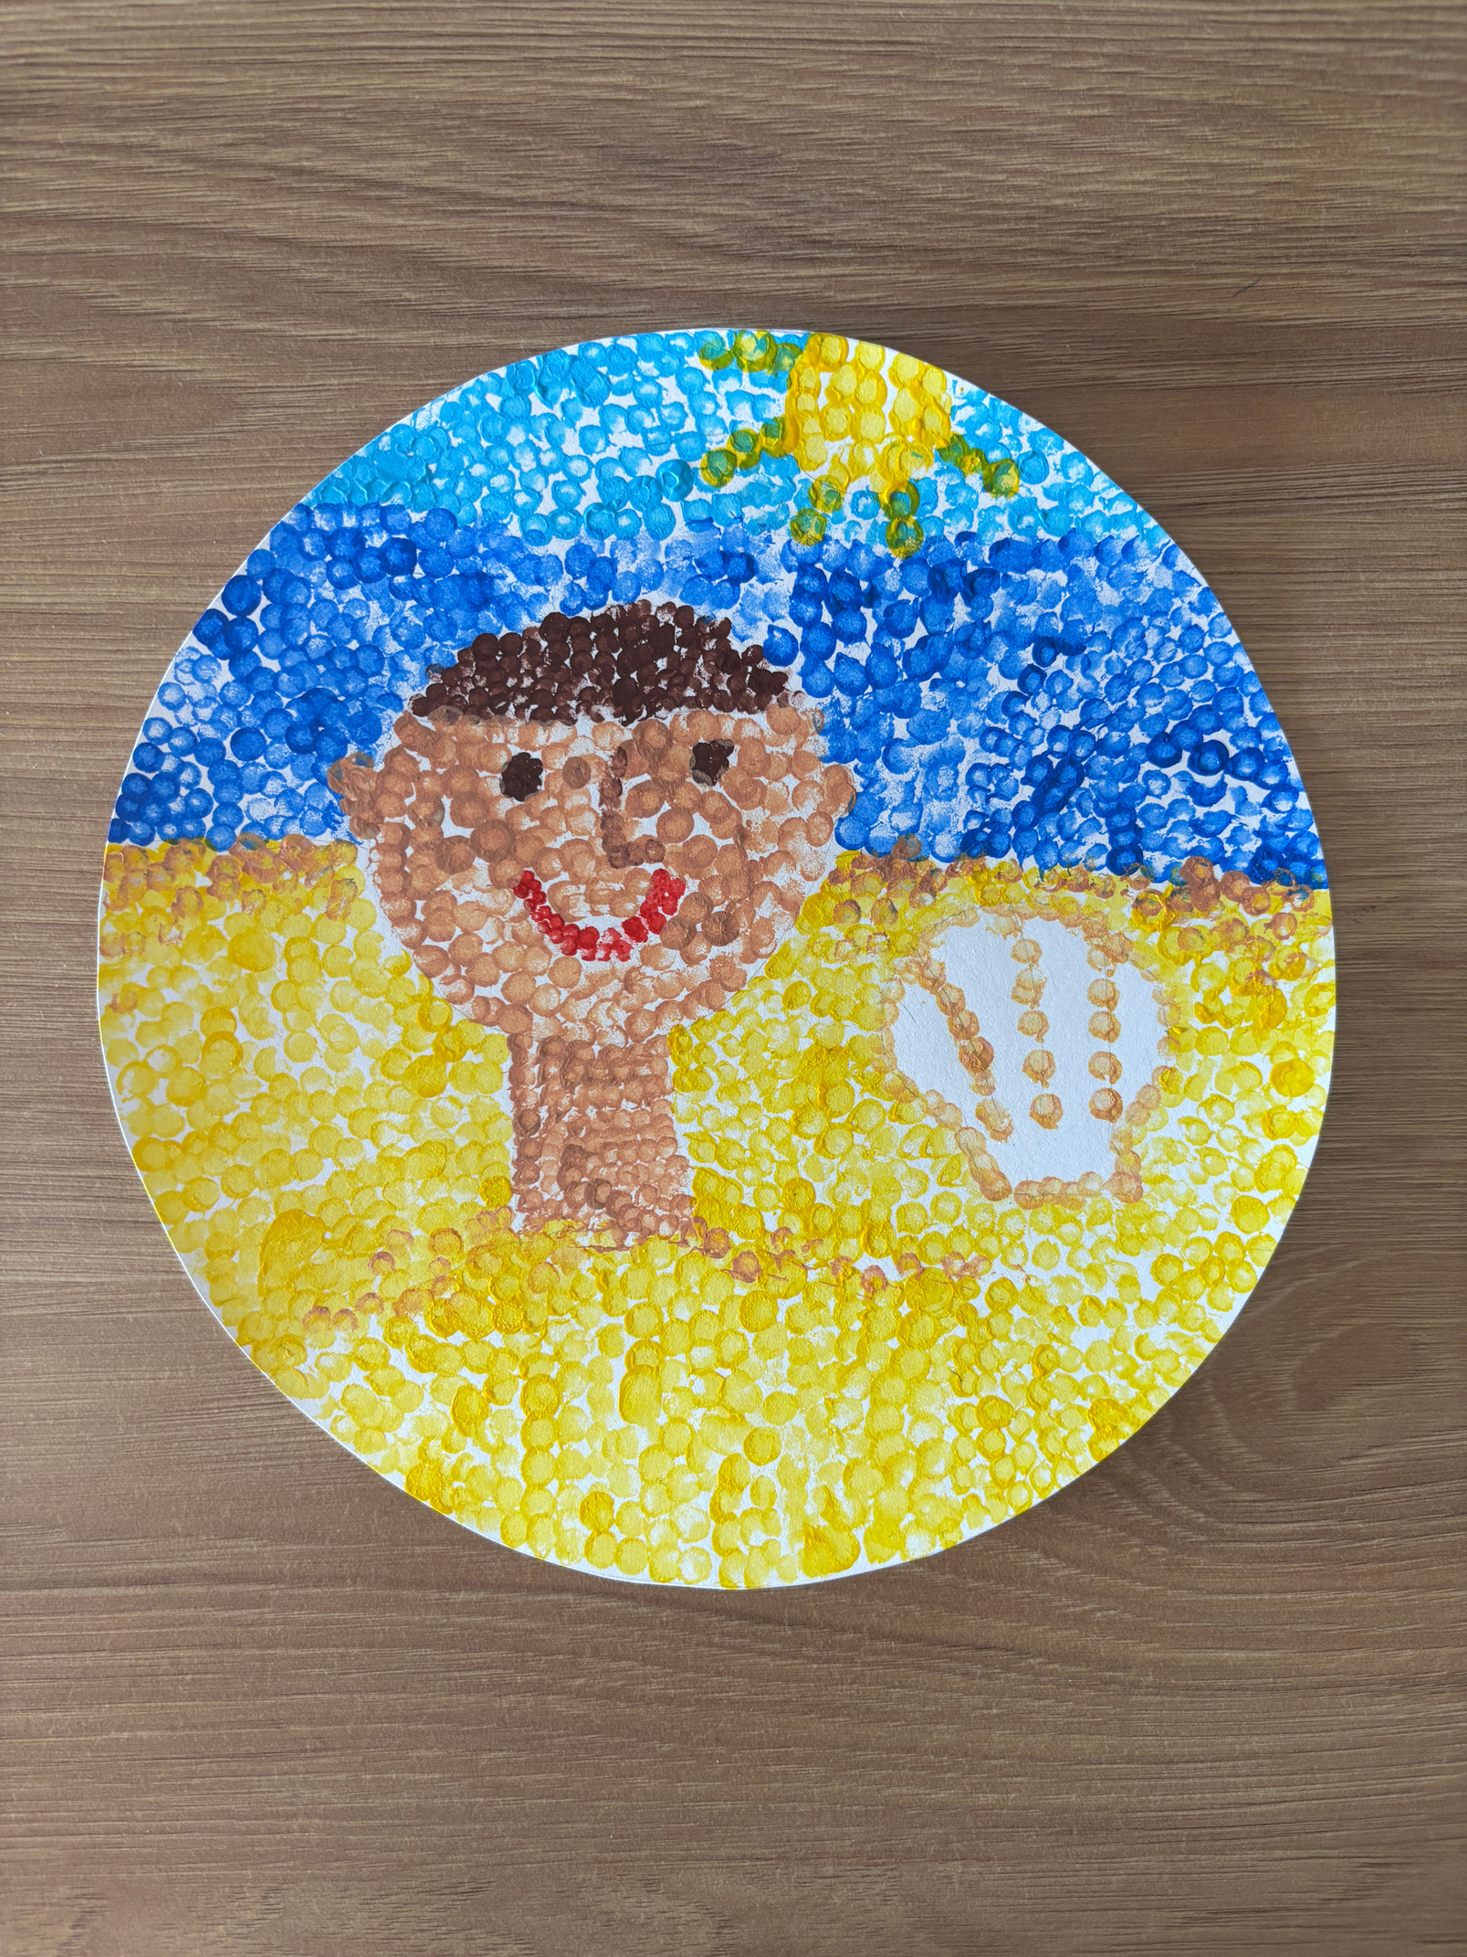
Czesław Pranga
kl. IIB

Slide 10
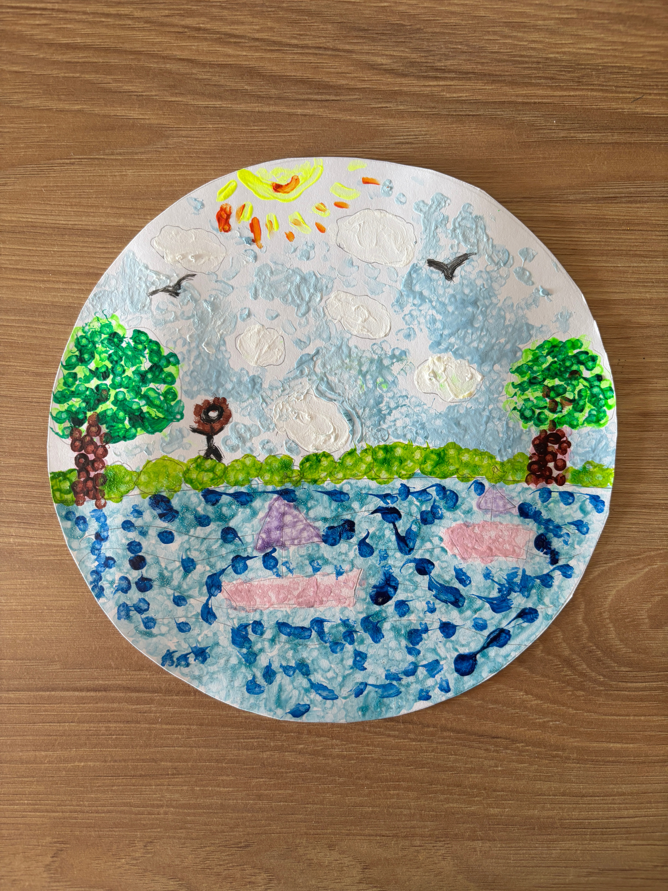
Victoria Ostapowicz
kl. IIB

Slide 11
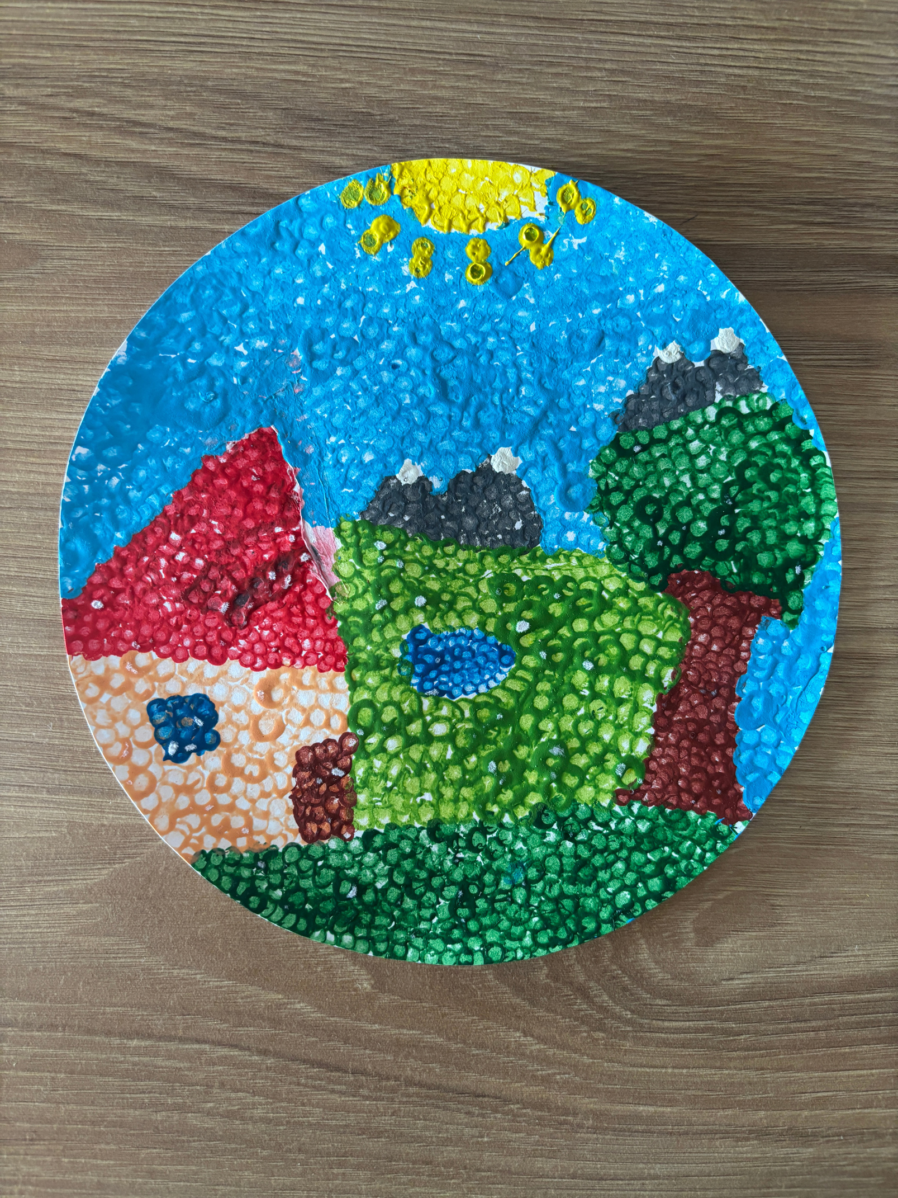
Zuzanna Szlas
kl. IIB

Slide 12
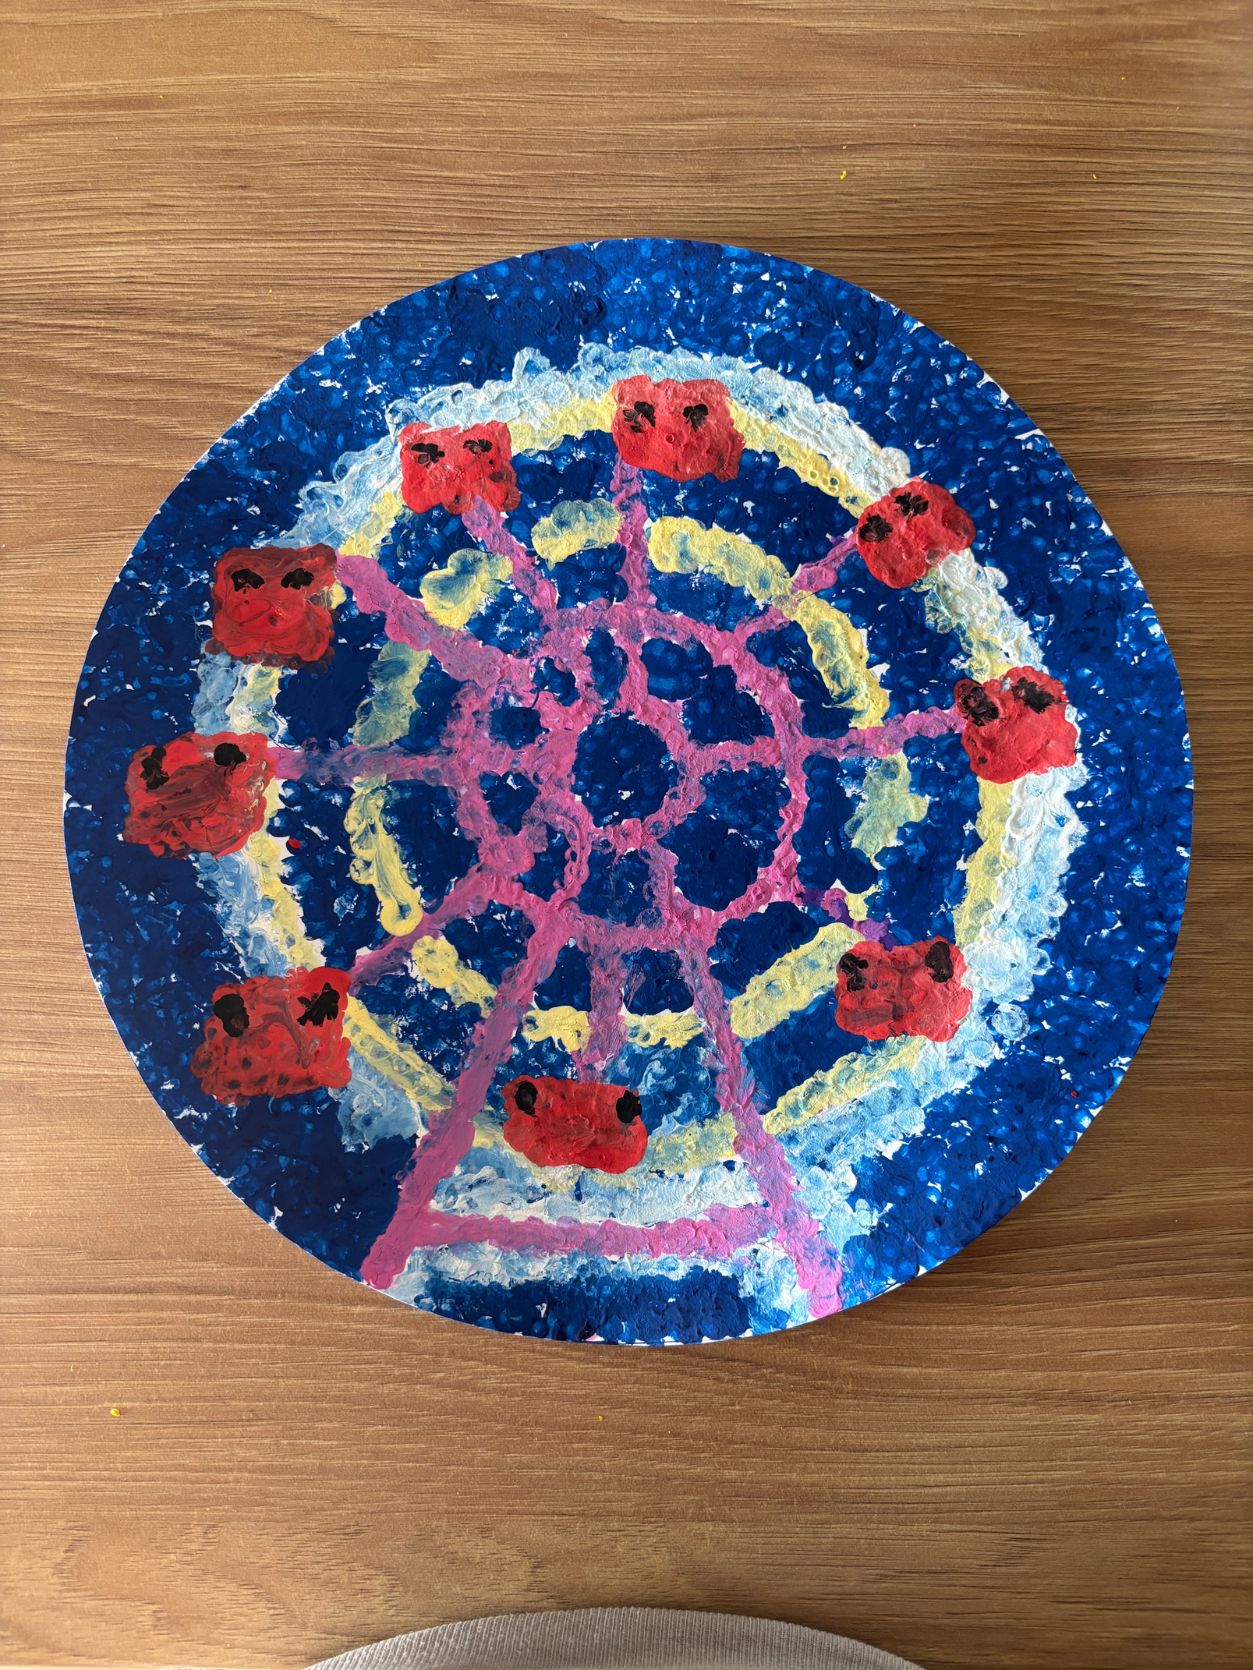
Izabela Konkol
kl. IIIA

Slide 13
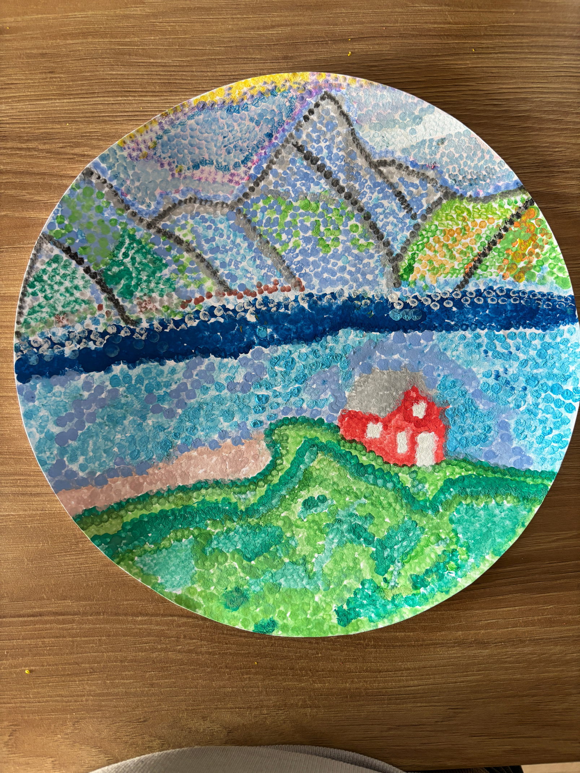
Michelle Bojanowska
kl. IIIA

Slide 14
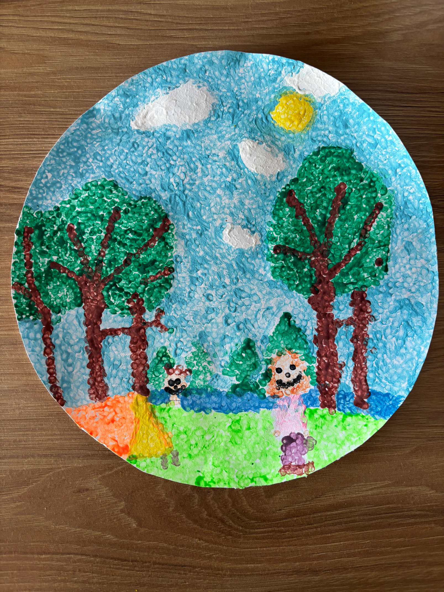
Nadia Liszniańska
kl. IIIA

Slide 15
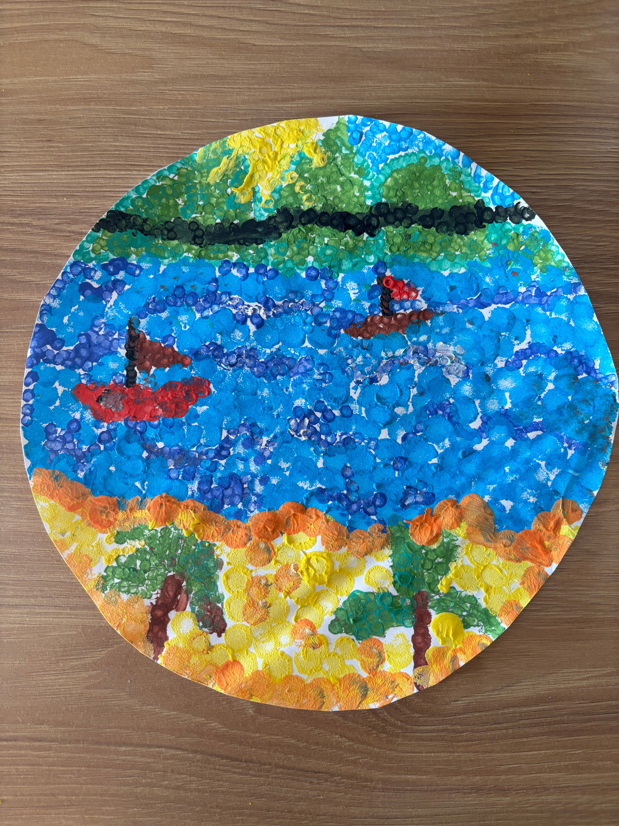
Natan Pinkowski
kl. IIIA

Slide 16
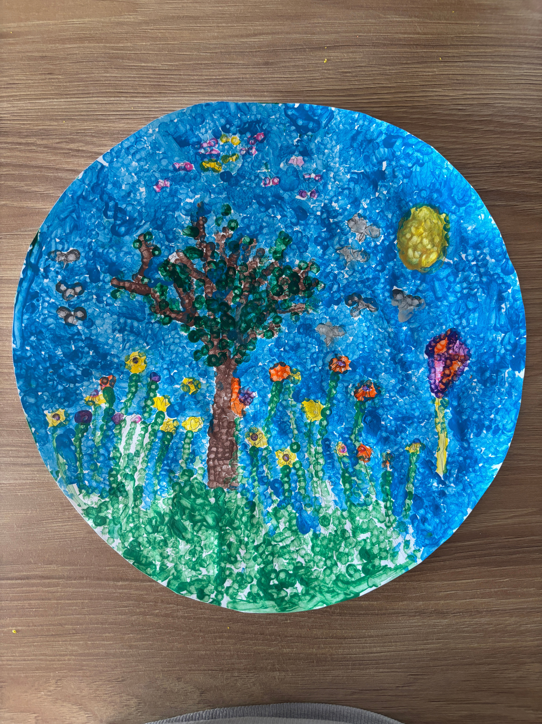
Agata Piwka
kl. IIIA

Slide 17
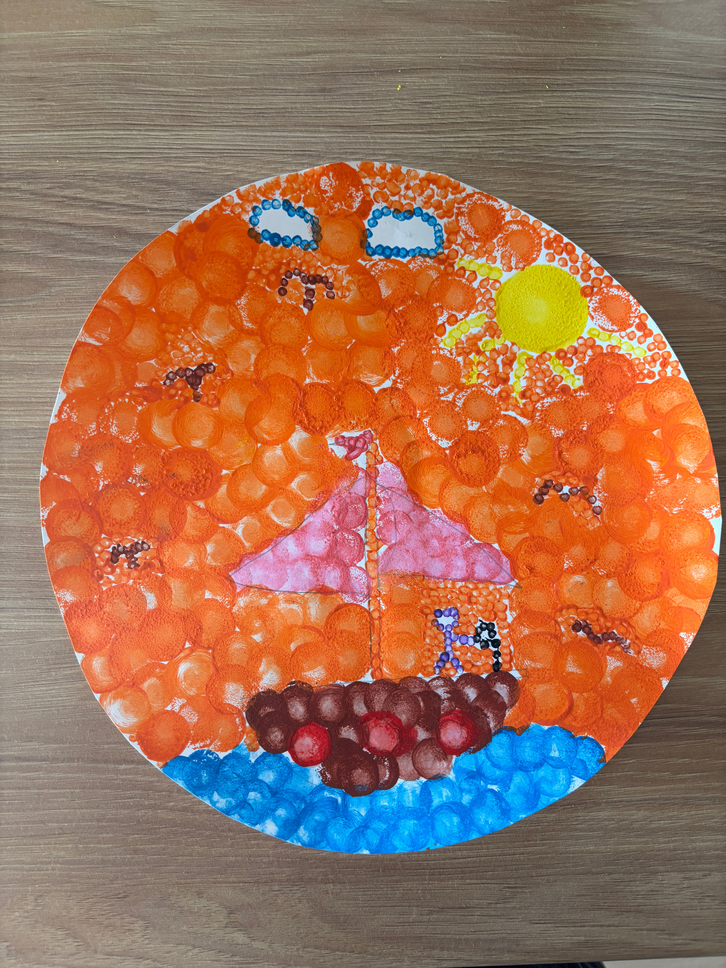
Franek Zieliński
kl. IIIA

Slide 18
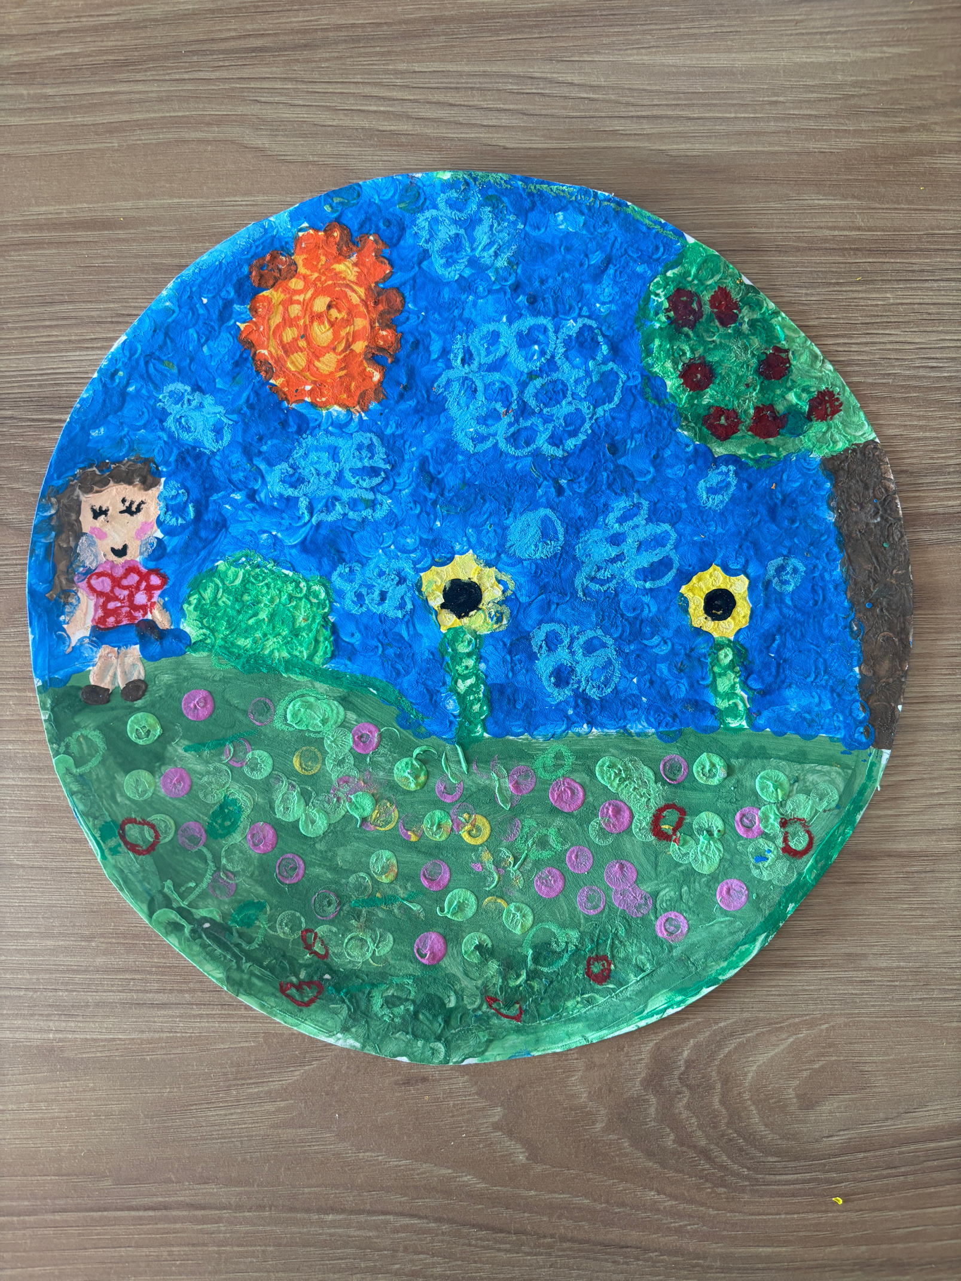
Nela Pawelczyk
kl. IIIB

Slide 19
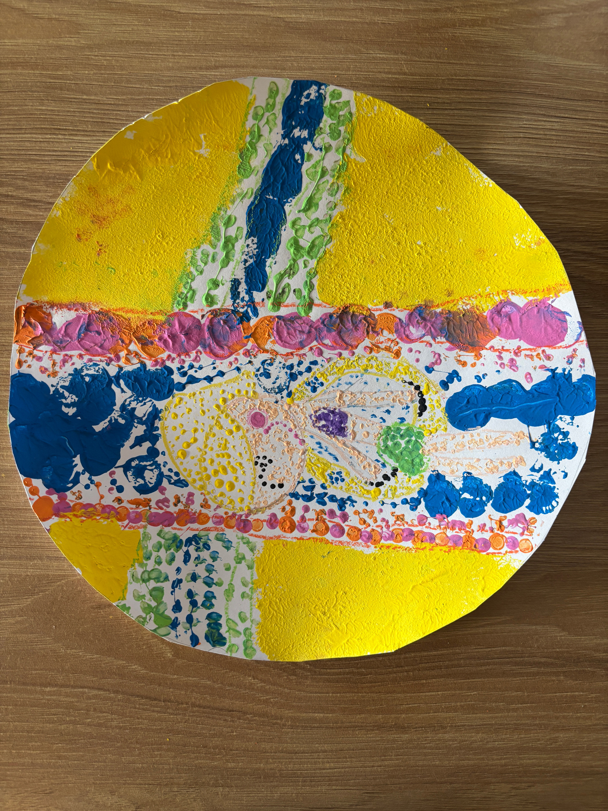
Michalina Moczyńska
kl. IIIB

Slide 20
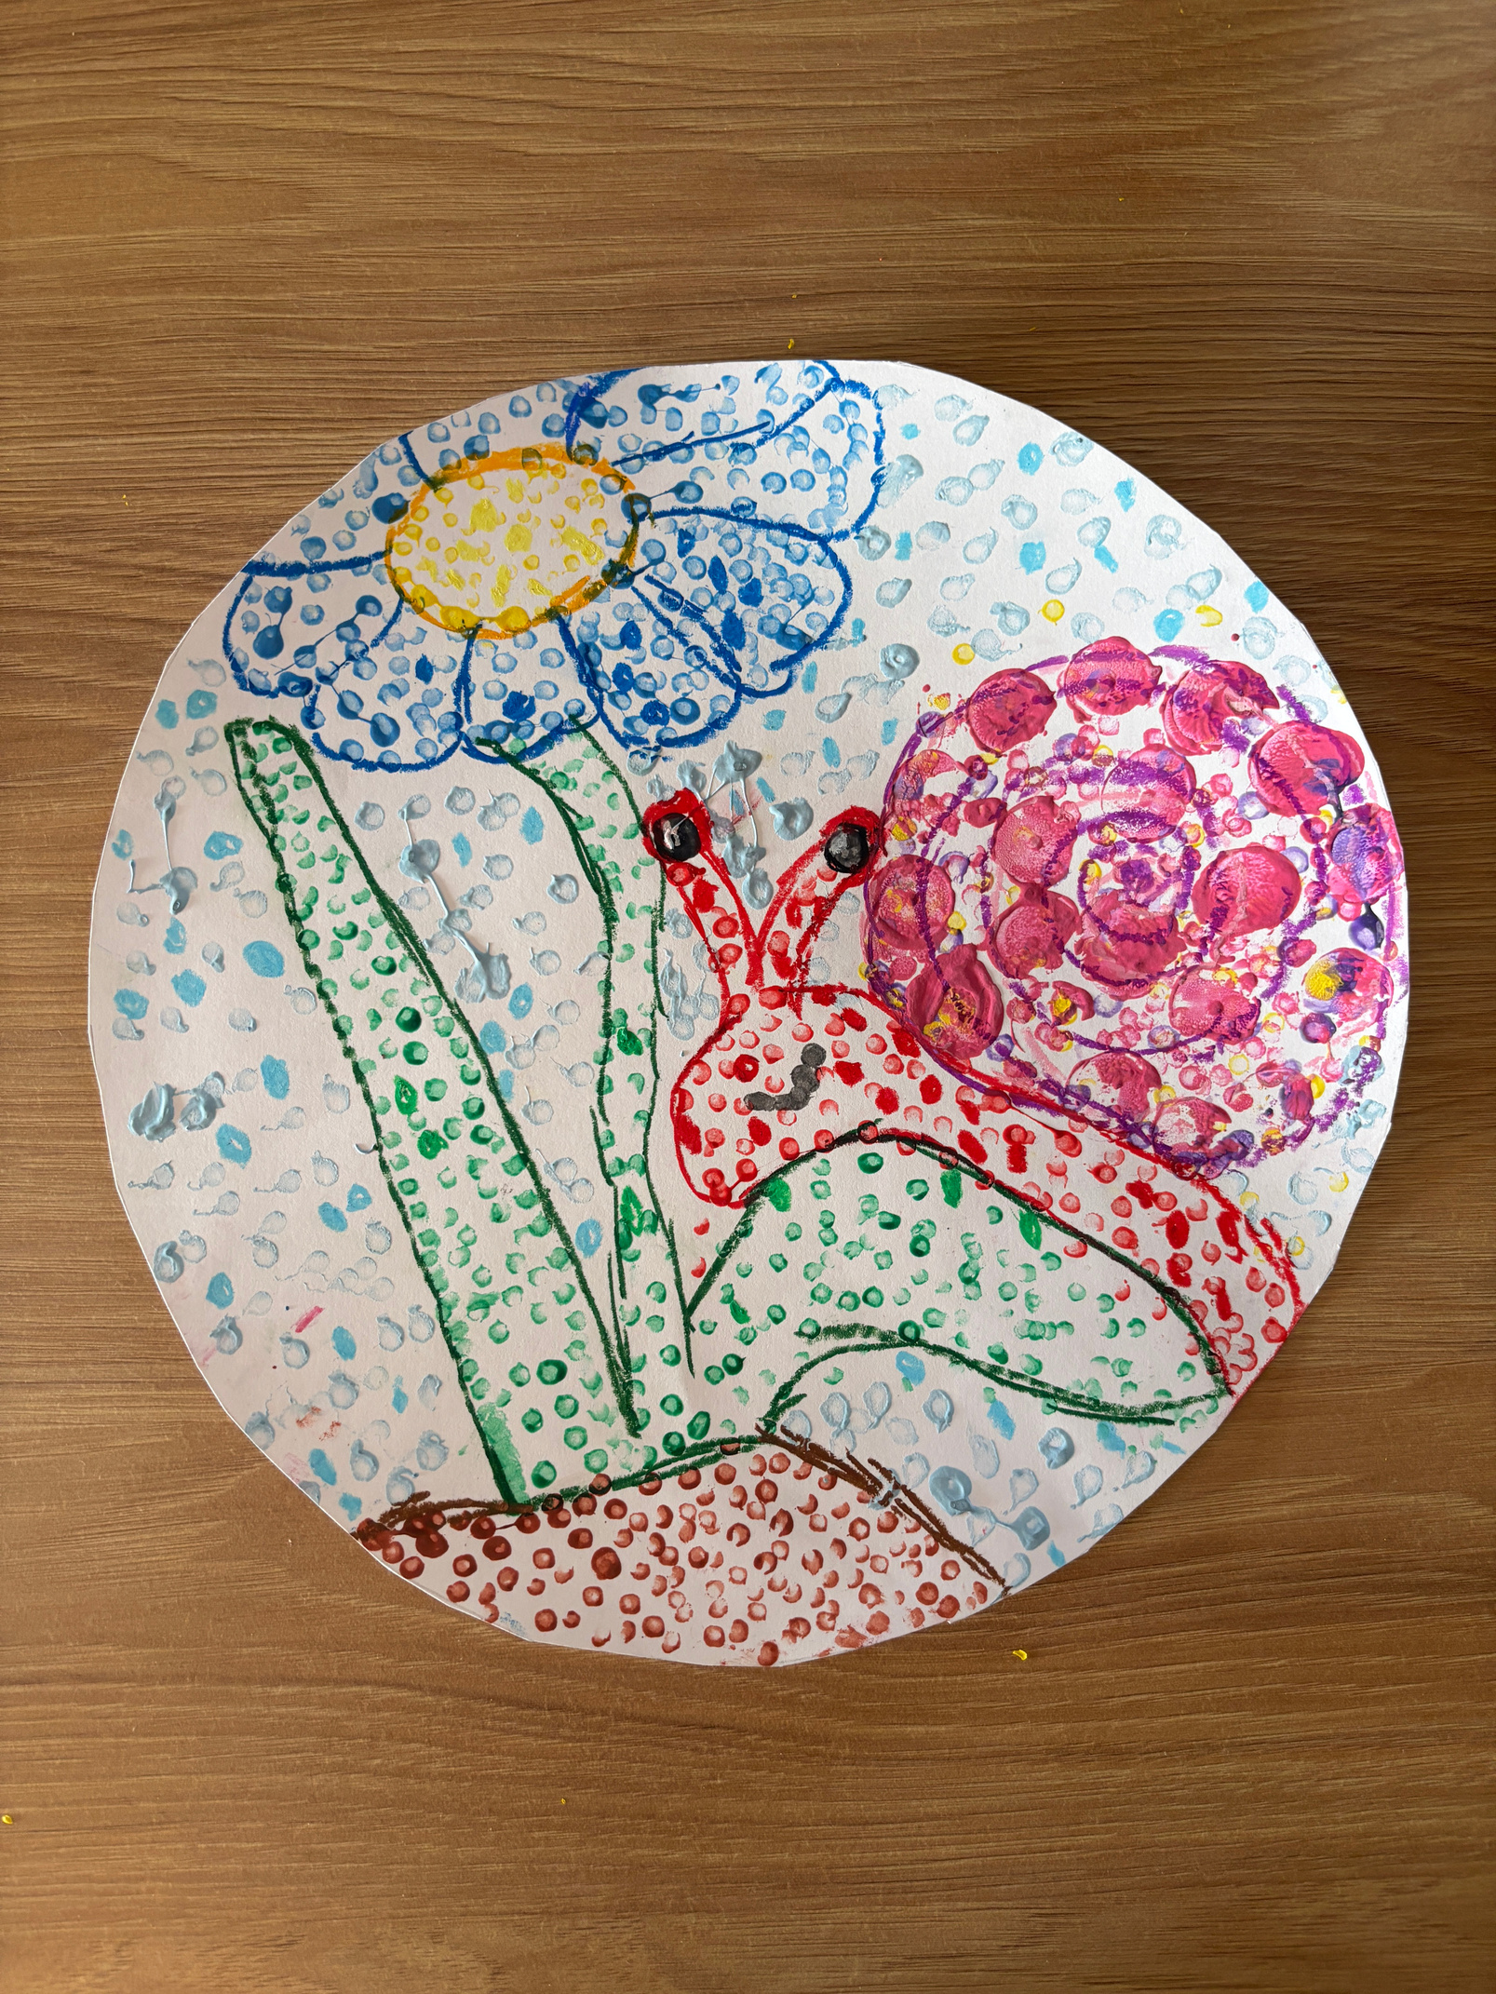
Oliwia Penk
kl. IIIB

Slide 21
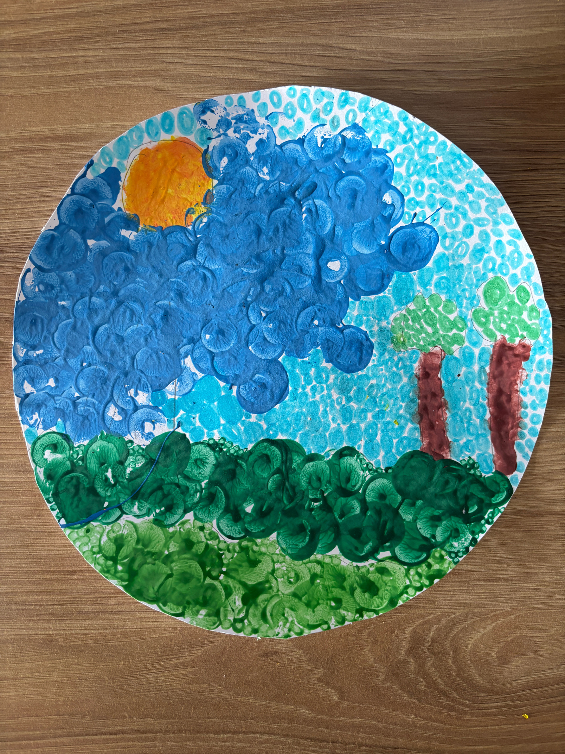
Oliwia Dulińska
kl. IIIB

Slide 22
Gratulujemy zwycięzcom !
Organizatorzy:
Celina Skibicka, Marzena Sadura, Weronika Bradtke
SP3 Lębork, 15.09.2025r.

